Slide 2
Wat wil het varken?
Van behoeften naar stalontwerpen

Slide 3
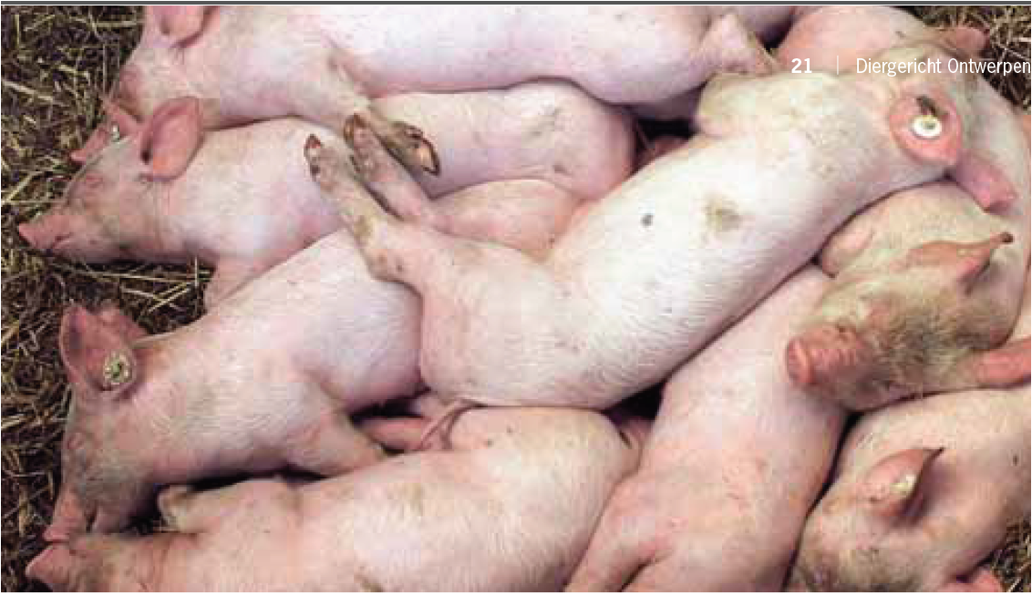
Wat wil het varken?

Slide 4
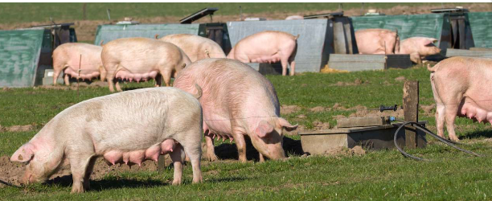
Dierenwelzijn
Dierenwelzijn…wat is dat eigenlijk?
Cursus dierenwelzijn DWW

Slide 5
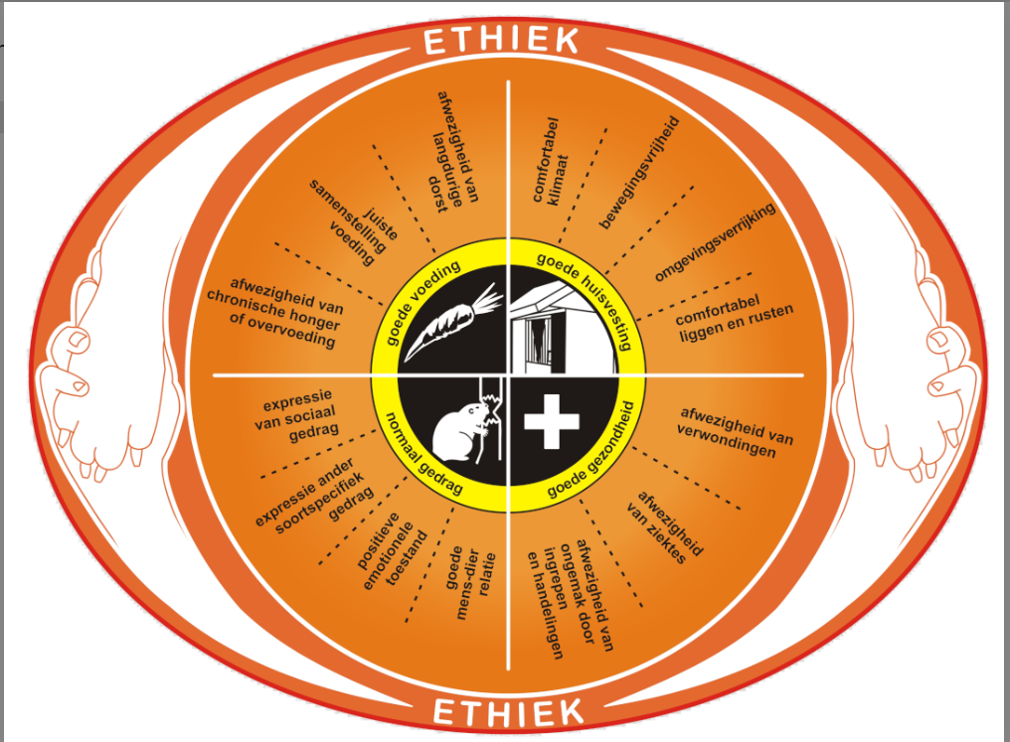
Ethiek

Slide 6
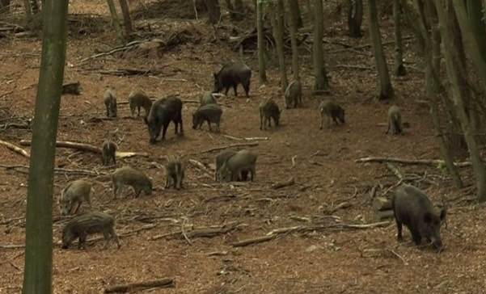
Varkens in de natuur
Hebben een sterke hiërarchie:
  Oudere varkens staan bovenaan en de grootste en de sterkste
Sociale organisatie: familiegroepen
  Meerdere generaties verwante zeugen met hun biggen (familiegroepen van 5 à 10 zeugen inclusief biggen)
  Vrouwelijk nakomelingen blijven vaak na het spenen bij de groep
  Beren horen niet bij de groep en leven eerst in een vrijgezellengroep. Als ze volwassen zijn leven ze solitair
Hebben een territorium. Dat bestaat uit:
  Netwerk van paden om naar de verschillende functiegebieden te lopen
  Rustplaatsen
  Voedselgebieden (veel tijd bezig met het zoeken van voedsel)

Slide 7
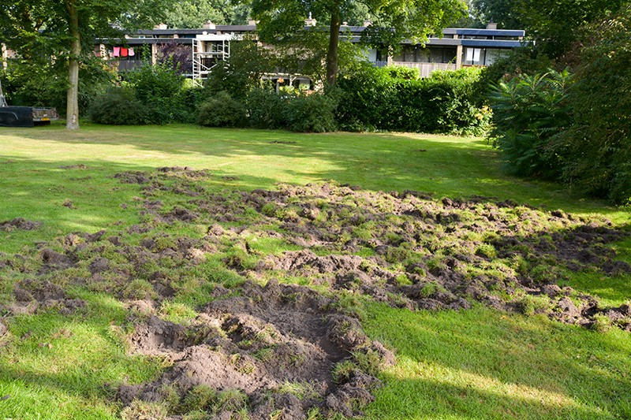
Varkens in de natuur
Houden contact onderling door:
  Knorgeluiden: 25 tot 30 knor- en gromgeluiden
  Varkens kunnen goed horen
  Varkens kunnen goed ruiken (opsporen van truffels). Biggen herkennen hun moeder vooral aan de geur. Bij de voorknie van een varken zitten klieren die geurstoffen verspreiden
  Echter, varkens zien slecht (waarschijnlijk kleurenblind)
Ritme
  Varkens kunnen ook gedurende de avond of nacht actief zijn op zoek naar voedsel.
  Maar als ze overdag worden bijgevoerd veranderen ze hun ritme en gaan ze ‘s avonds en ‘s nachts rusten
  Omnivoor (insecten, kadavers, knollen, wortels, fruit, grassen)
  Wroeten tijdens voedsel zoeken
  Paartijd sept. tot mrt.
  Draagtijd 113-114 dagen, +/- 8-12 frislingen

Slide 8
Dierenwelzijn
Wetenschappers hebben verschillende uitgangspunten als ze dierenwelzijn proberen te definiëren.
goed biologisch functioneren van de dieren en letten dan vooral op de fysiologische processen in het lichaam.
het als het voorkomen van ongerief en het stimuleren van positieve ervaringen, waarover het gedrag van het dier informatie geeft.
het kunnen leiden van een natuurlijk leven.

Slide 9
Vijf vrijheden van Brambell
(commissie uit 1968)
Voor het omschrijven van goed dierenwelzijn gelden de vijf vrijheden van het dier als uitgangspunt. Die vrijheden zijn:
vrij van honger, dorst en ondervoeding: door directe toegang tot vers water en goed voedsel om gezond en sterk te blijven;
vrij van lichamelijk en klimatologisch ongemak: door het hebben van een geschikte, comfortabele huisvesting die rust en een goed klimaat biedt;
vrij van pijn, verwondingen en ziektes: door deze te voorkomen of snel te diagnosticeren en te behandelen;
vrij van angst en chronische stress: door omstandigheden te vermijden die lijden en stress veroorzaken;
vrij om het natuurlijke, soorteigen gedrag uit te oefenen: door voldoende bewegingsruimte, geschikte voorzieningen en een geschikte groepssamenstelling.

Slide 10
Dierenwelzijn
Comfort Class;
Uitgangspunt hierin is dat het dier het leven als goed ervaart als aan al zijn behoeften wordt voldaan.
Dus het welzijn is
goed als de stal en de verzorging
alles bieden wat het dier nodig
heeft.

Slide 11
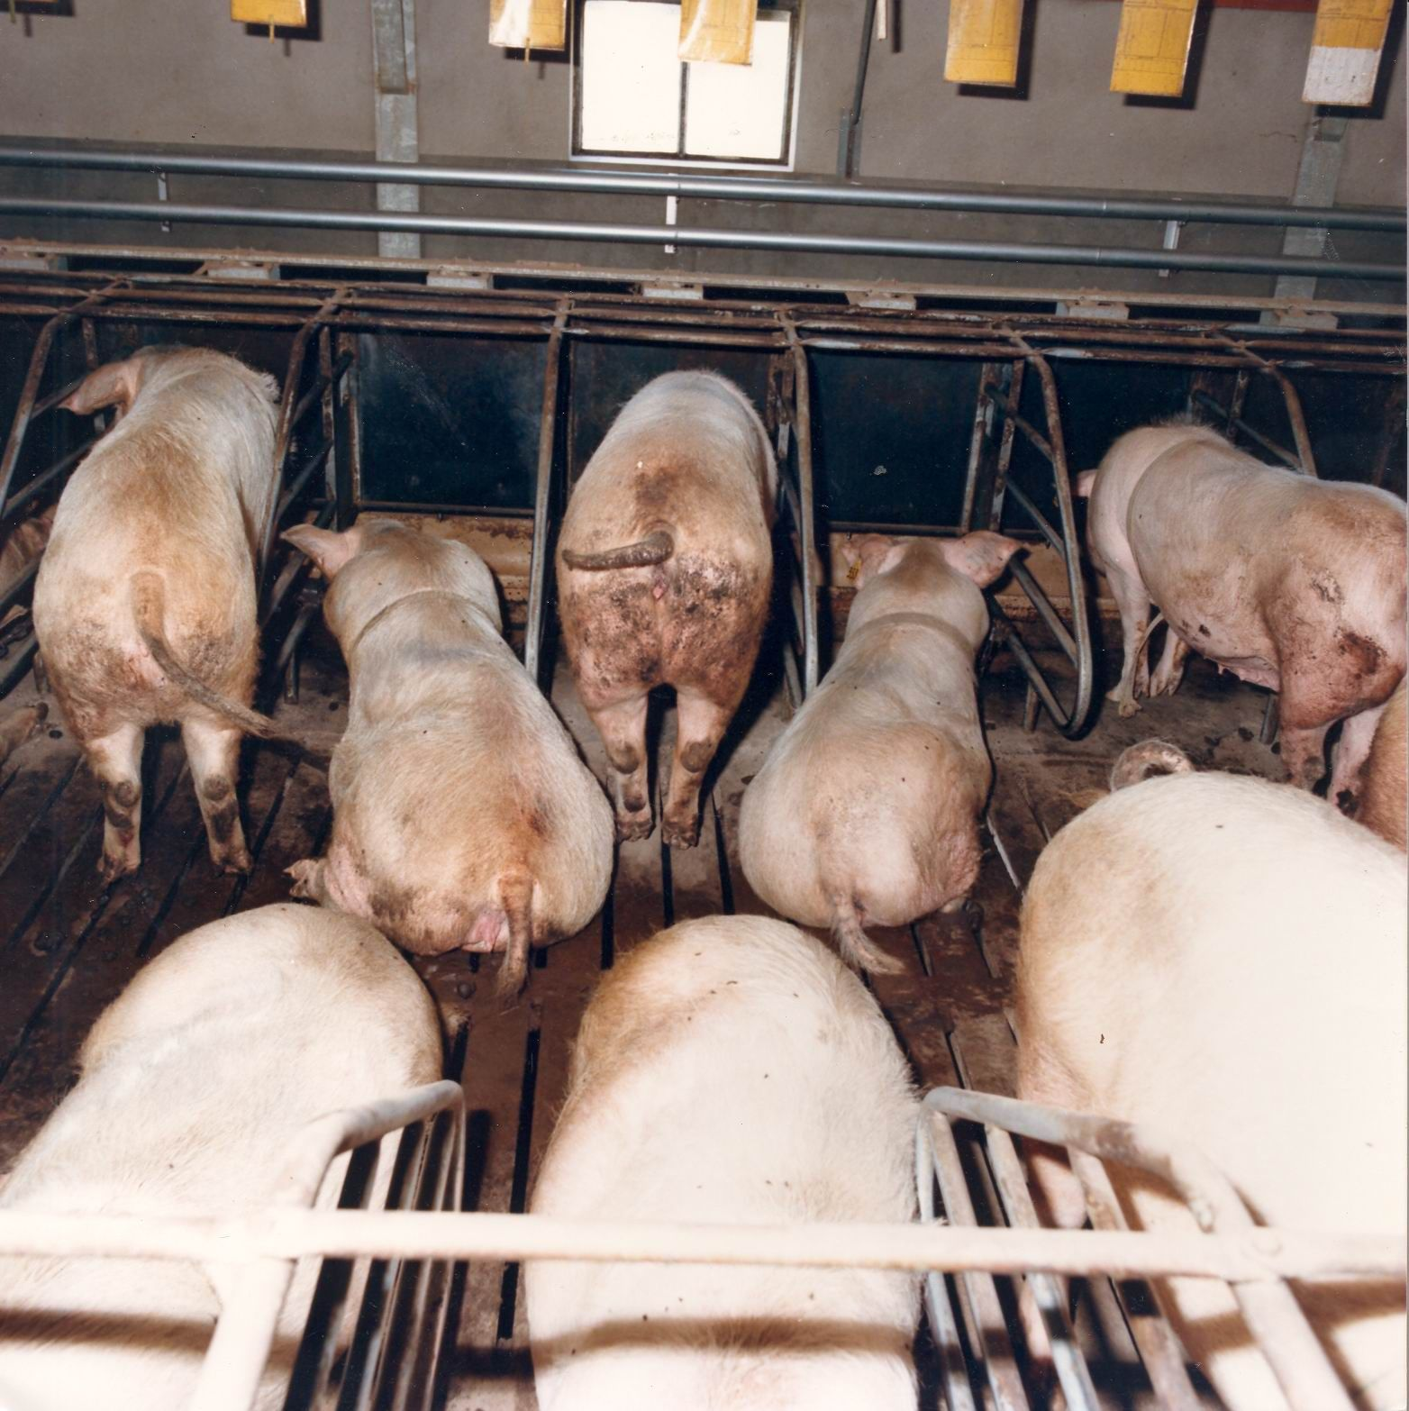
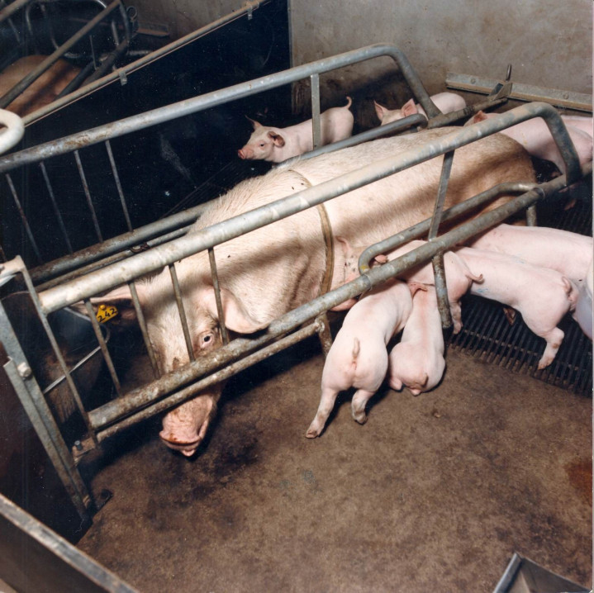
Huisvesting varkens in het verleden

Slide 12
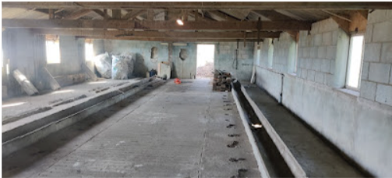
Huisvesting varkens in het verleden

Slide 13
Diercategorieën
De Nederlandse varkenshouderij werkt met
De volgende categorieën.
Dragende zeugen
Guste zeugen
Zogende zeugen
Gespeende biggen
vleesvarkens

Slide 14
Behoeften van varkens
Wie een nieuwe stal wil ontwerpen of een bestaande
stal aanpassen, zodat zo goed mogelijk rekening
wordt gehouden met de behoeften van het varken,
moet eerst weten wat die behoeften zijn.
Welke behoeftes heeft het varken?
Komen deze behoeftes overeen met de dierverzorger?

Slide 15
Behoeften van varkens
We onderscheiden er dertien behoeftes van het varken:
(hoeveel; weet jij er?)
rusten,
verzadiging,
excretie,
zelfverzorging,
exploratie,
sociaal gedrag,
thermoregulatie,
veiligheid,
gezondheid,
beweging,
seksueel gedrag,
Nestbouwgedrag
maternaal gedrag.

Slide 16
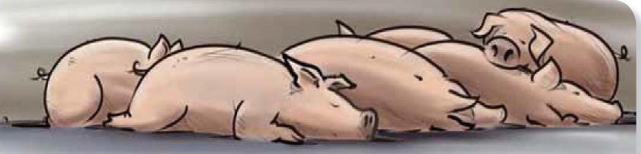
Behoeften van varkens
Rusten
In gezelschap
Oppervlakte van de ligruimte moet dus voldoende zijn,
De dieren moeten rustig en onverstoord kunnen liggen.
de ondergrond in de ligruimte droog en niet te hard
zijn.
Ondergrond moet voldoende grip hebben, maar mag geen scherpe randen hebben

Slide 17
Behoeften van varkens
2. Verzadiging: eten en drinken
Het varken wil het liefst vrijwel de gehele dag eten.
eten is belangrijker vinden dan tijd doorbrengen met soortgenoten of verrijkingsmateriaal in hun hok.
wild levende soortgenoten zijn een groot deel van de dag bezig zijn met het zoeken naar voedsel.

Slide 18
Behoeften van varkens
Om te voldoen aan de fysiologische behoeften van het varken is het belangrijk dat de kwaliteit en samenstelling van het voer en de kwaliteit van het water juist is.
Water moet vers zijn
Voer moet voor voldoende verzadiging zorgen
Voer moet voldoende nutriënten in de juiste verhoudingen bevatten
Het varken wil als sociaal dier graag samen met andere varkens eten. De inrichting van de eet- en drinkplaatsen moet daarop ingesteld zijn.
Eetruimte groot genoeg met voldoende eetplaatsen van de juiste grootte
Varkens moeten onverstoord kunnen eten zonder lastig gevallen of verjaagd te worden
Voldoende drinkplaatsen

Slide 19
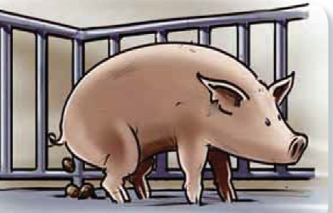
Behoeften van varkens
3. Excretie: mesten en urineren
Een varken is een zindelijk dier
Een aparte ruimte voor mesten en urineren is belangrijk.
De mestruimte moet voldoende groot zijn,
er moet rekening gehouden worden
dat varkens gezamenlijk actief zijn.
Het varken prefereert een
rustige en veilige plek
De ondergrond moet
voldoende stroef zijn

Slide 20
Behoeften van varkens
4. Zelfverzorging
Zichzelf krabben, schuren, rollen en het nemen van een modderbad (het zogenaamde ‘zoelen’) zijn elementen van zelfverzorging.
Het aanbieden van schuurmogelijkheden is ook een belangrijk ingrediënt van zelfverzorging.

Slide 21
Behoeften van varkens
4. Exploratie, verkennen van de omgeving
Varkens exploreren met hun snuit, specifiek met hun wroetschijf (stillen van de honger)
Varkens doen dit om te zoeken naar voedsel en om hun leefgebied in kaart te brengen (nieuwsgierigheid en veiligheid)
Een varken dat niet ‘normaal’ kan exploreren, kan zijn drang om te exploreren gaan richten op andere objecten in het hok. Dit kan leiden tot ongewenst gedrag zoals staartbijten, oorbijten of andere vormen van ‘bijterij’.

Slide 22
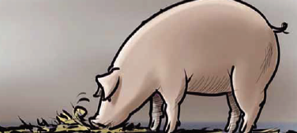
Behoeften van varkens
De leefomgeving van varkens moet hen dus de gelegenheid bieden normaal exploratiegedrag te vertonen.

Slide 23
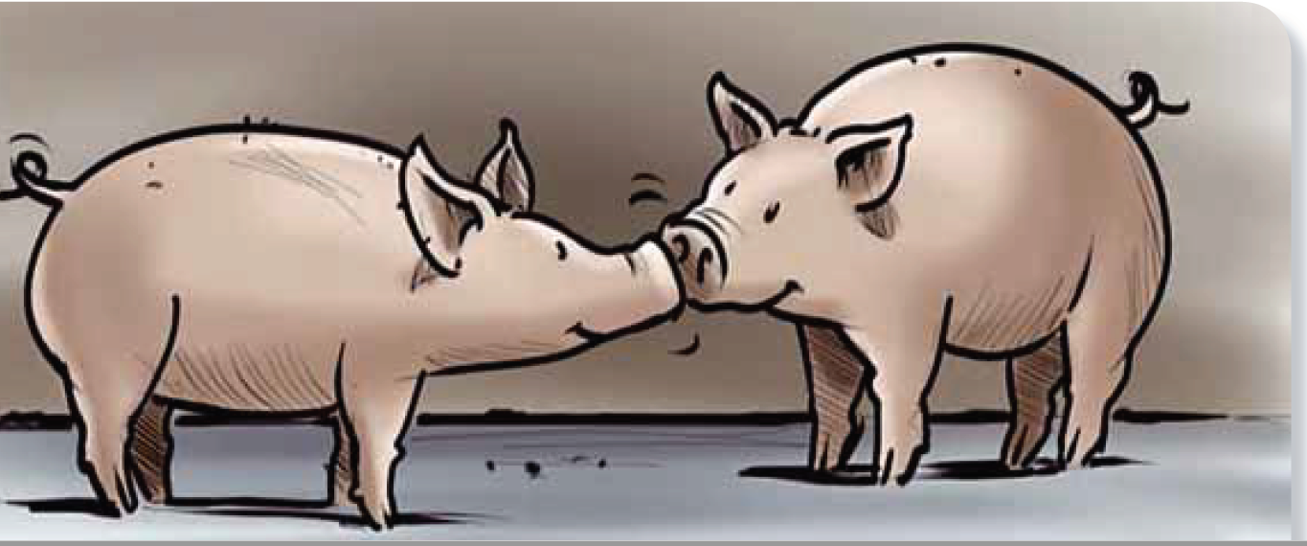
Behoeften van varkens
6. Sociaal gedrag
Varkens hebben van nature een sterke hiërarchie.
De sociale organisatie van varkens in de natuur wordt gekenmerkt door familiegroepen
Ook in een houderijsysteem zouden varkens het best gehouden kunnen worden in sociaal stabiele groepen.

Slide 24
Behoeften van varkens
7. Thermoregulatie
De omgeving van varkens moet zodanig zijn dat de dieren hun lichaamstemperatuur op peil kunnen houden.
Als uitgangspunt kan gekozen worden voor de comfortzone of de thermoneutrale zone
Er mag geen tocht in de leefomgeving zijn
een te vochtige of te droge omgeving dient te vermeden worden

Slide 25
Behoeften van varkens
8. Veiligheid
Elk varken heeft behoefte aan veiligheid.
Angst, stress, pijn en verwondingen dienen voorkomen te worden
Varkens dienen zich veilig door de leefomgeving kunnen verplaatsen zonder zich te bezeren aan hekken of schotten of andere stalonderdelen.

Slide 26
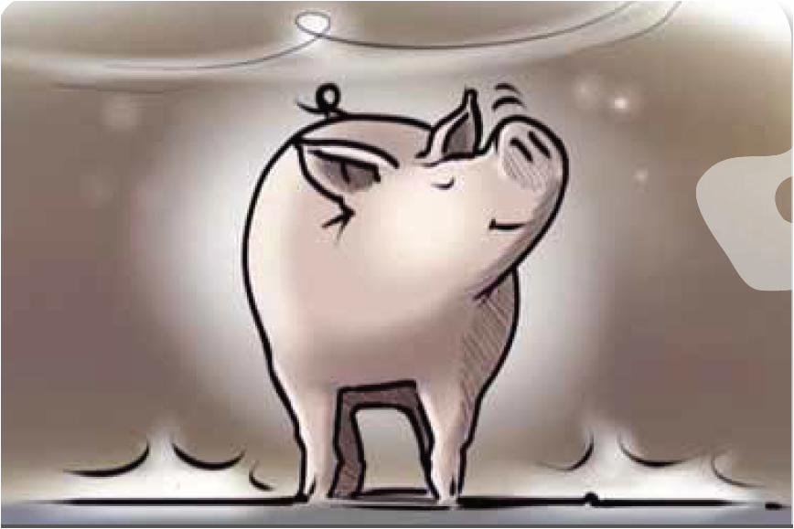
Behoeften van varkens
9. Gezondheid
Een varken wil niet ziek zijn. Dit betekent
dat hij vrij van (sub)klinische symptomen
moet kunnen leven en daarom
beschermd moet worden tegen een
overmatige hoeveelheid ziektekiemen
en een
hoge infectiedruk.

Slide 27
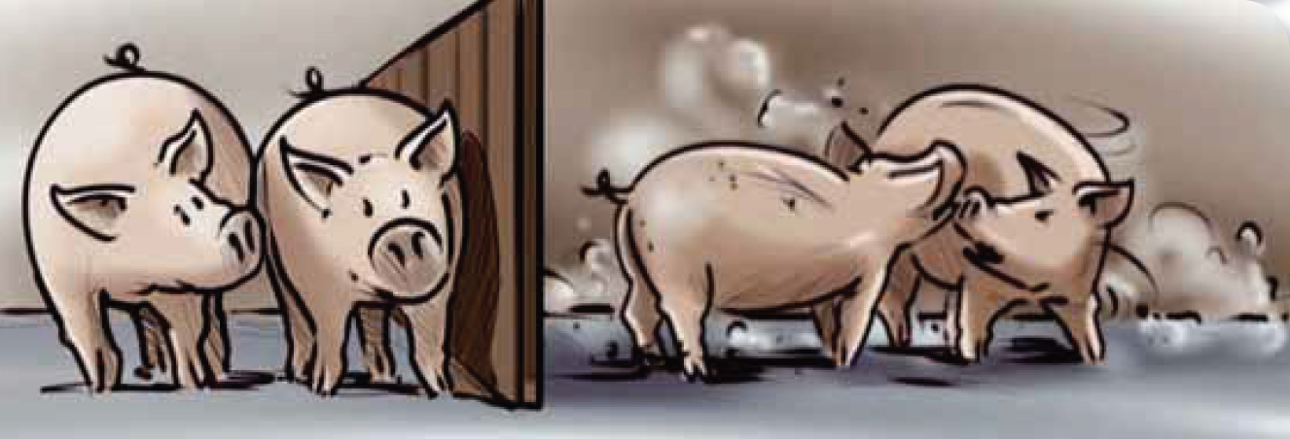
Behoeften van varkens
9. Gezondheid
schone’ leefomgeving; een goede hygiëne, frisse lucht,
een goede stalinrichting
water en voer van een goede kwaliteit
Juiste luchtvochtigheid
Geen verwondingen aan stalonderdelen
Achterwege laten van ingrepen (couperen)

Slide 28
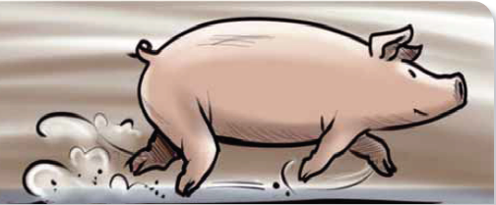
Behoeften van varkens
10. Beweging
Beweging is belangrijk voor varkens om
het bewegingsapparaat in een goede conditie te houden.
om het geboorteproces normaal te laten verlopen
een goede darmwerking te bevorderen
Het is echter niet duidelijk of varkens ook echt behoefte hebben aan beweging

Slide 29
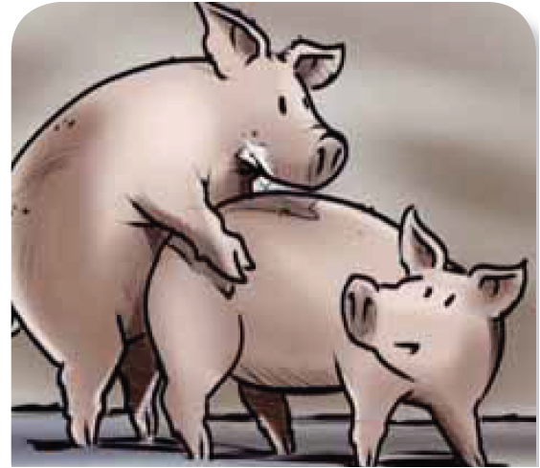
Behoeften van varkens
11. Seksueel gedrag
Jonge beren vertonen bijvoorbeeld nogal eens seksueel gedrag. (beren mesten)
Zeugen die in groepen gehouden worden kunnen onrust veroorzaken als ze berig
Het is belangrijk dat dieren
die worden lastige Gevallen weg
kunnen lopen

Slide 30
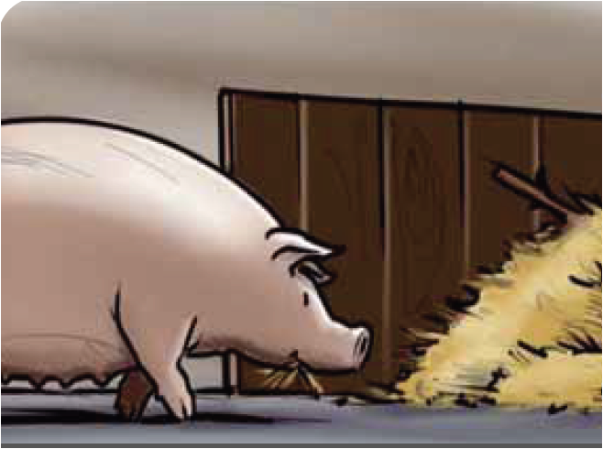
Behoeften van varkens
12. Nestbouwgedrag
Zeugen die uitgedragen zijn vertonen een sterke behoefte tot nestbouw
aparte ruimte voor nestbouw
aparte ruimte voor nestbouw
De ondergrond van de nestruimte
is bij voorkeur indrukbaar om een
kuil te maken

Slide 31
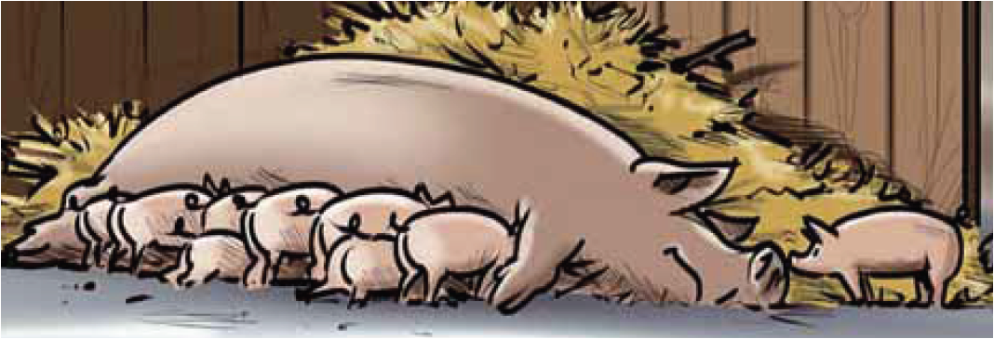
Behoeften van varkens
13. Maternaal gedrag
regelmatig neus-neus contact.
Moment van spenen. Geleidelijk spenen heeft de voorkeur
Een voldoende grote kraamruimte is belangrijk
Verbaal contact in de kraamruimte moet mogelijk zijn
ondergrond in de kraamruimte moet voldoende grip bieden

Slide 32
Behoeften van varkens
Door tegemoet te komen aan de behoeften van het varken voorkomt het ontstaan van stereotiep gedrag.
Wat is stereotiep gedrag?
Stereotiep gedrag is een vast patroon van gedragselementen die zich steeds maar blijven herhalen zonder dat daarmee enig doel wordt bereikt.
looskauwen,
Stangbijten
Tandenknarsen
Overmatig drinken van water of ‘spelen’ met de drinknippel

Slide 33
Behoeften van varkens
Stereotiep gedrag is niet meer af te leren.
Stereotiep gedrag is doelloos (heeft geen functie)
Stereotiep gedrag wordt in de natuur bijna niet gezien
Door stereotiep gedrag te vertonen maken de dieren endorfine aan (morfine-achtige stof) en dit is verslavend
Stereotypieën zijn dus een belangrijke aanwijzing dat er iets aan schort of heeft geschort in de stal.

Slide 34
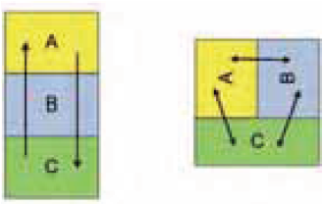
Van behoeften naar ontwerp
Functiegebieden
Eten
Rusten
Exploreren,
mesten en urineren

Slide 35
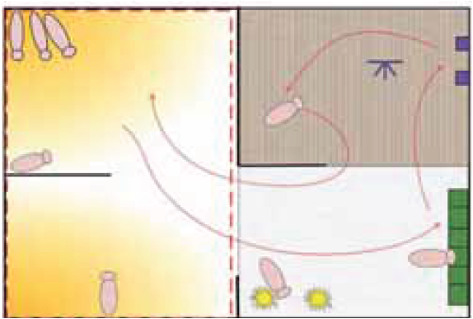
Van behoeften naar ontwerp
Functiegebieden

Slide 36
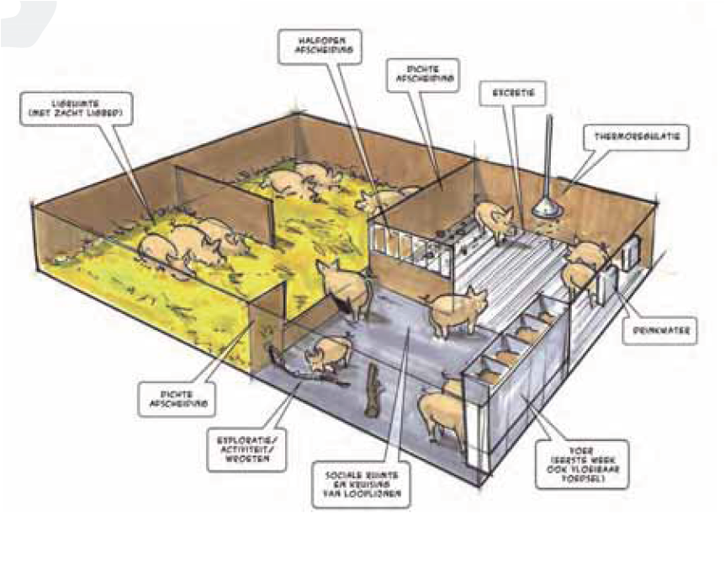
Van behoeften naar ontwerp

Slide 37
Van behoeften naar ontwerp

Slide 38
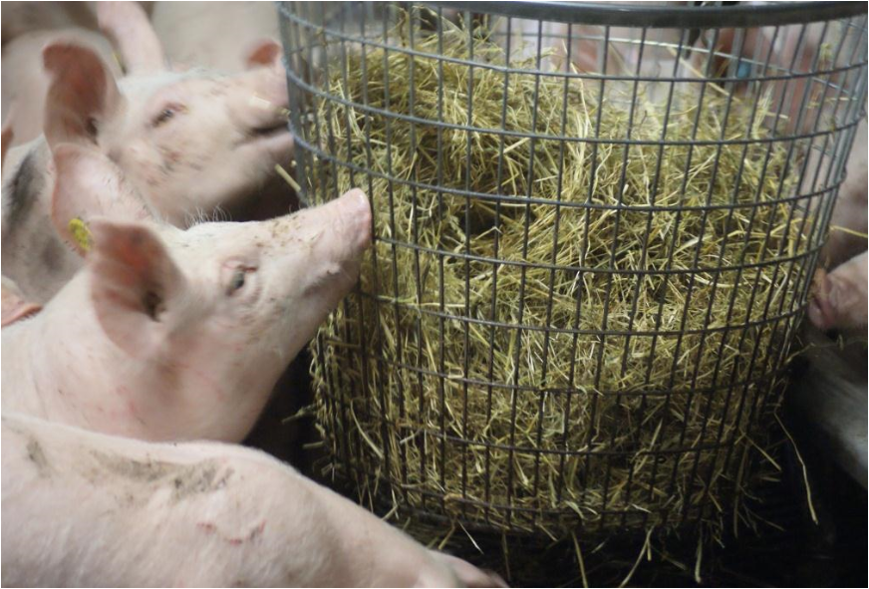
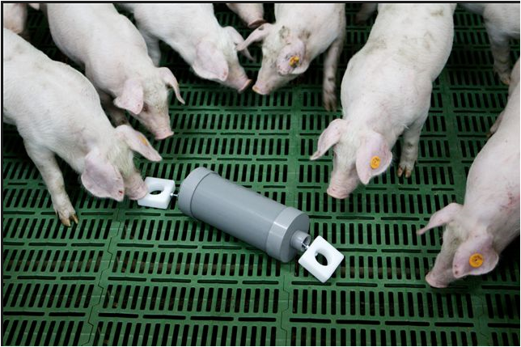
Van behoeften naar ontwerp
Verrijking
Behoeften van het varken
Wettelijke eisen

Slide 39
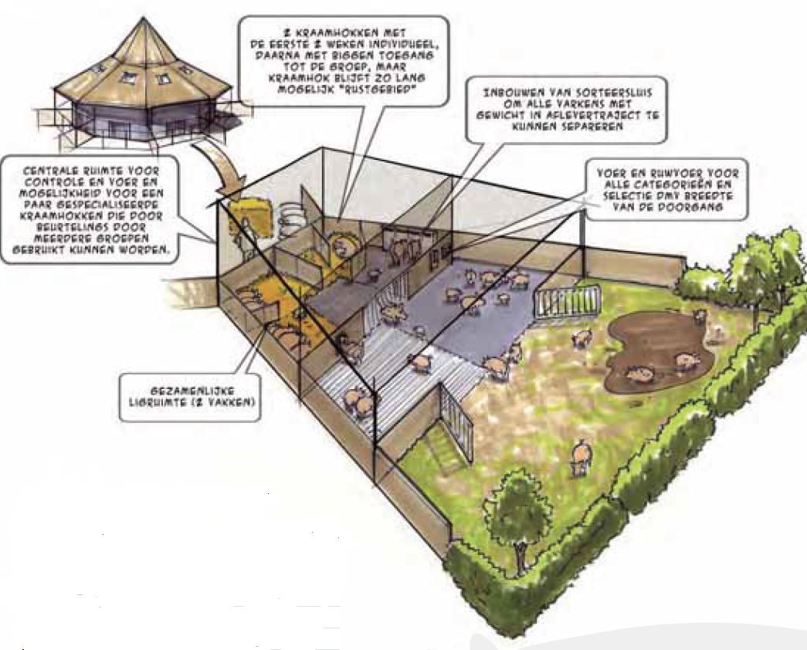
Van behoeften naar ontwerp

Slide 40
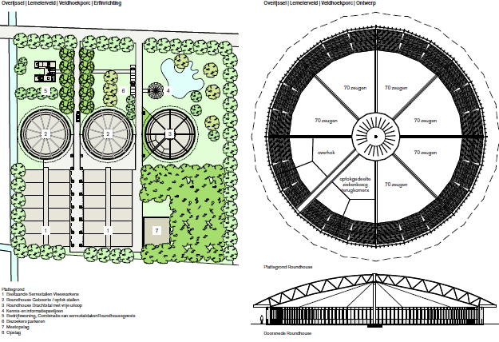
Van behoeften naar ontwerp

Slide 41
Van behoeften naar ontwerp

Slide 42
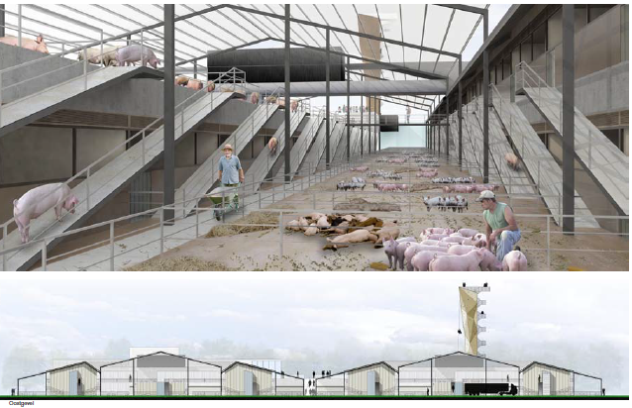
Van behoeften naar ontwerp

Slide 43
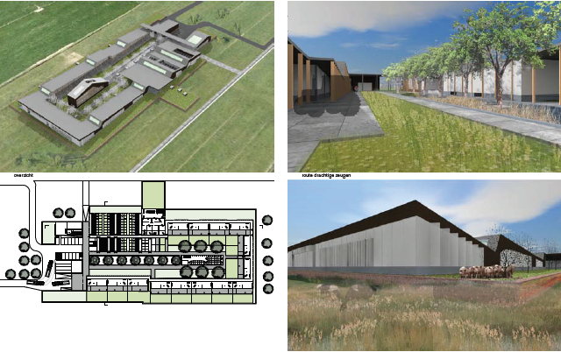
Van behoeften naar ontwerp

Slide 44
Van behoeften naar ontwerp

Slide 45
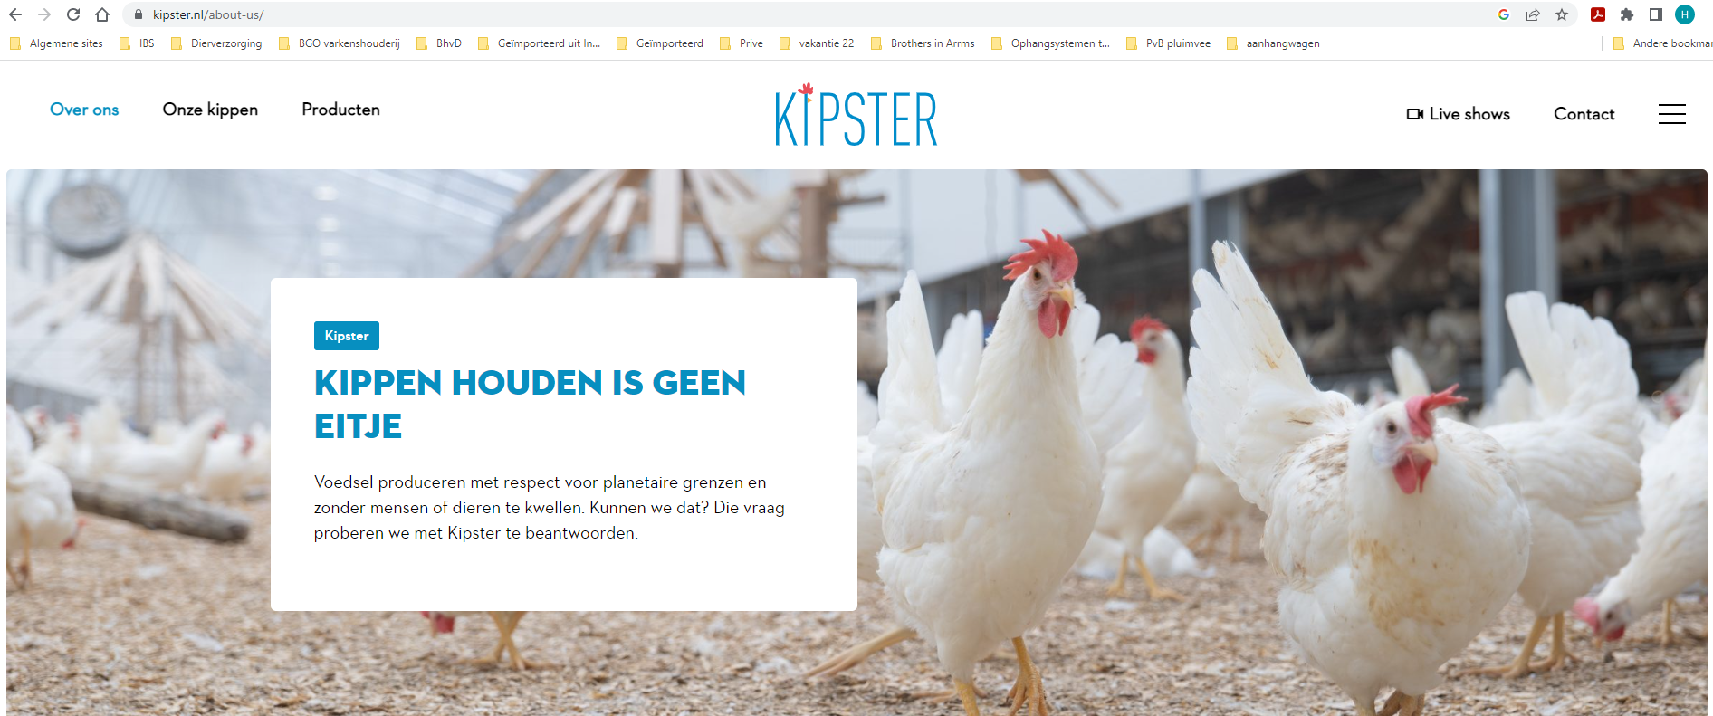
Kan niet!?

Slide 46
Bedankt voor uw aandacht !

